Slide 1
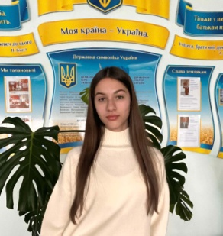
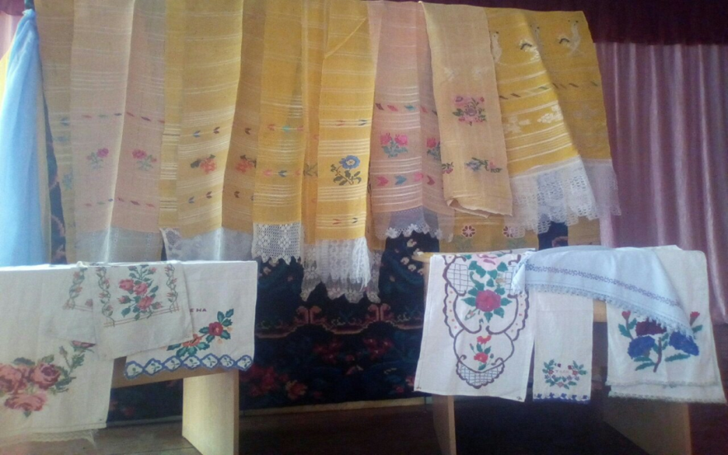
Всеукраїнський інтерактивний конкурс МАН-Юніор Дослідник
Номінація «Історик-Юніор»
Одеське територіальне відділення Малої академії наук України
Дмитрівський ліцей ім.С.С.Курогло
Традиційна гагаузька вишивка та її спільні риси з болгарською
Автор роботи
учениця 9 класу
Попозогло Віра Іванівна
ДМИТРІВСЬКИЙ ЛІЦЕЙ З ДОШКІЛЬНИМ ВІДДІЛЕННЯМ,
ПОЧАТКОВОЮ ШКОЛОЮ ТА ГІМНАЗІЄЮ ІМЕНІ С.С.КУРОГЛО
ГОРОДНЕНСЬКОЇ СІЛЬСЬКОЇ РАДИ
БОЛГРАДСЬКОГО РАЙОНУ ОДЕСЬКОЇ ОБЛАСТІ
Керівники проекту:
Петкова Лілія Панасівна, вчитель історії
Курогло Надія Іванівна, вчитель гагаузької мови

Slide 2
Мета проєкту: дослідити особливості гагаузької традиційної вишивки та показати її зв’язок із болгарською орнаментальною культурою.
Завдання проєкту:
1. Зібрати інформацію про походження та розвиток гагаузької вишивки. Провести опитування респондентів про вишивання.
2. Визначити основні види виробів гагаузької вишивки.
3.Дослідити характерні мотиви гагаузьких орнаментів (геометричні, рослинні, символічні знаки). кольорову гаму та техніки вишивання.
4. Підібрати приклади болгарських орнаментів для порівняння.
5. Виявити спільні елементи між гагаузькою та болгарською вишивкою.
Методи дослідження: емпіричний метод, історико- системний, аналіз літературних джерел, етнографічний метод, порівняльний аналіз.
Об’єкт дослідження: традиційна вишивка гагаузів як складова народної культури та декоративно-ужиткового мистецтва.
Предмет дослідження: особливості гагаузької вишивки (орнаменти, мотиви, кольорова гама, техніки виконання) і її спільні риси з болгарською вишивкою.
Наукова новизна полягає у комплексному порівняльному аналізі гагаузької та болгарської вишивки та систематизації орнаментальних і символічних особливостей гагаузької традиції.

Slide 3
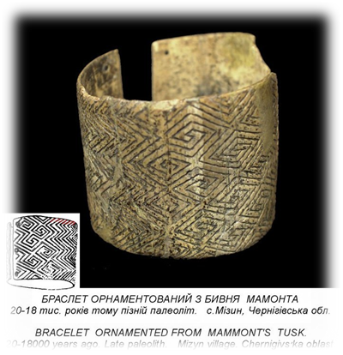
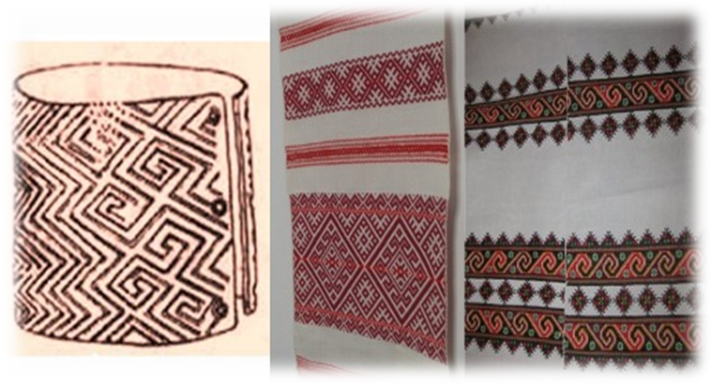
За даними археологів, літописців і мандрівників, основи мистецтва вишивання сягають глибокої давнини. Елементи орнаменту можна побачити в розписі посуду трипільських племен, а за свідченнями Геродота, вишивкою було прикрашено одяг скіфів
У процесі розвитку і взаємодії з іншими народами вишивка набувала різноманітності технік і мотивів, залишаючись самобутньою. Багатонаціональний Бессарабський край, де кожен народ створював свій неповторний стиль і характер вишивки, постійно вдосконалюючи її.

Slide 4
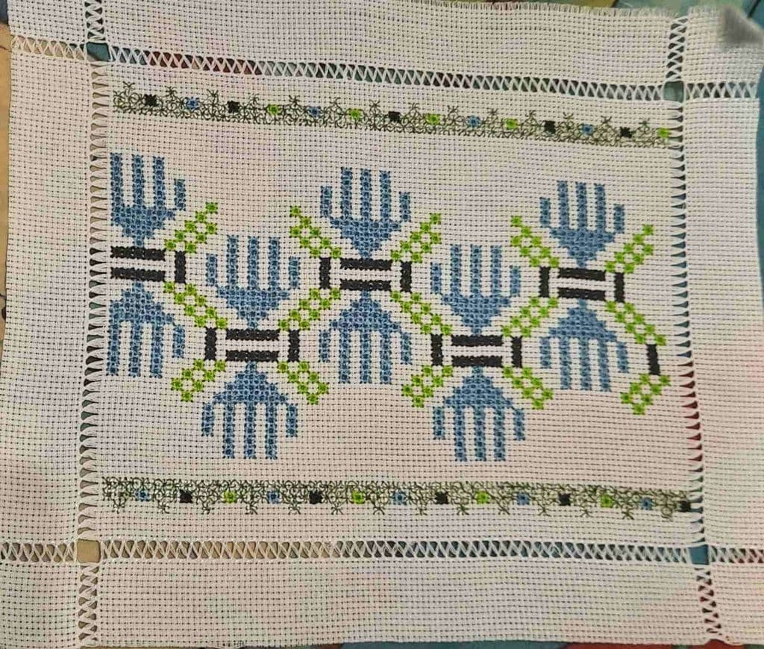
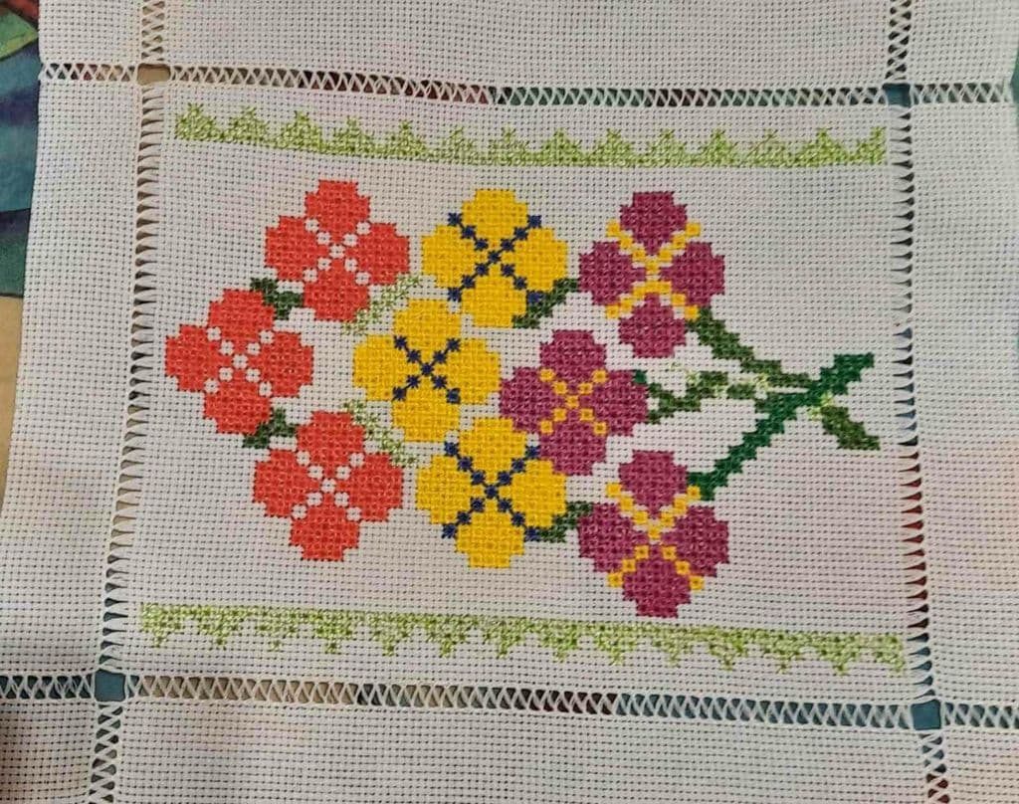
Ольгу Кулаксиз, одна з берегінь гагаузької культури, створила типові візерунки для національних спільнот, що мешкають в українському Буджаку – гагаузів і болгар.
«У гагаузьких вишивках зустрічаються зображення птахів, тварин, але здебільшого переважає рослинний світ.У наших краях літо часто буває посушливим. Дощ — найголовніше багатство для хліборобів, тому типовим символом для гагаузької вишивки став гребінь — символ дощу».
«Болгари дуже люблять троянди. Трояндами вони прикрашають своє вбрання, з троянд готують варення і часто користуються рожевою водою. Тому для болгарської вишивки характерним є букет із троянд різного кольору».

Slide 5
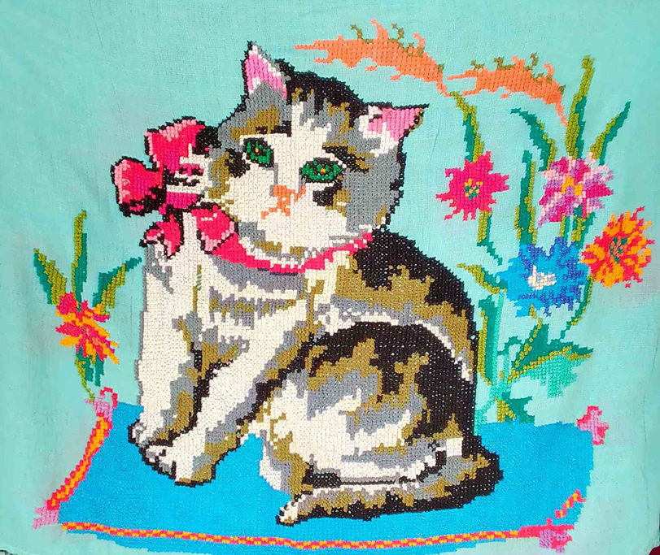
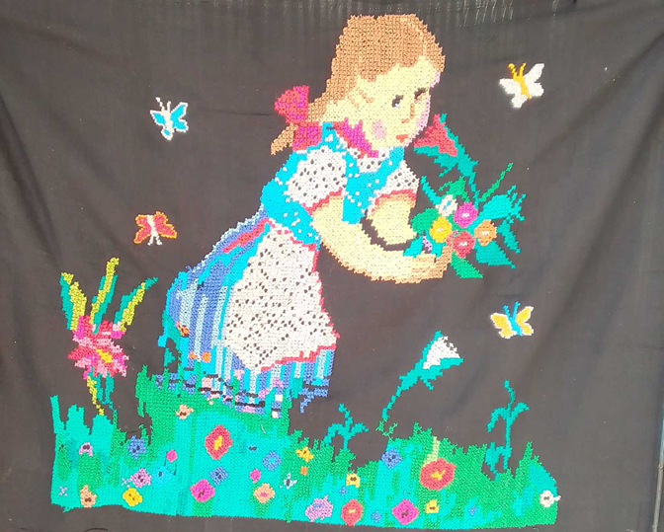
Вишивка- це не просто рукоділля. Для гагаузів вона з давніх часів була частиною побуту, сімейних традицій і обрядів. Її орнаменти, кольори та техніки відображають історичний шлях народу, його світогляд і звичаї. Дослідження гагаузької вишивки є важливим через її зв’язок із культурою інших народів, зокрема болгар, з якими гагаузів об’єднують спільні історичні та етнокультурні контакти.
Роботи вишивальниці Калак Марії Дмитрівни.

Slide 6
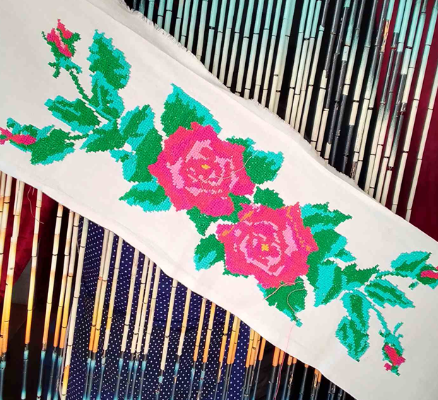
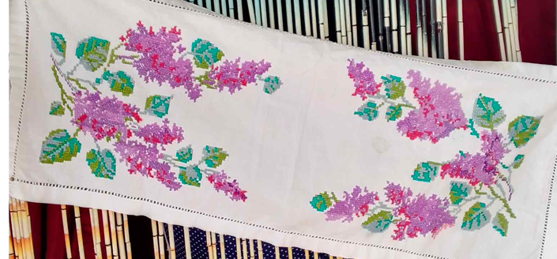
Здавна жінки дуже любили вишивання і ним прикрашали і одяг, і житло. Склались традиціі, що без вишитої речі не було жодної хати, а без вишитого одягу – жодної дівчини, жінки. Як тільки люди навчилися виготовляти одяг, виникло бажання його прикрашати. «Болгари, гагаузи, - жителі степової зони на Одещині. Символи на цих речах дуже близькі до природи. Рослини використовувалися в якості прикрас, ліків, приправ та їжі.
Роботи Чолак Ольга Миколаївни

Slide 7
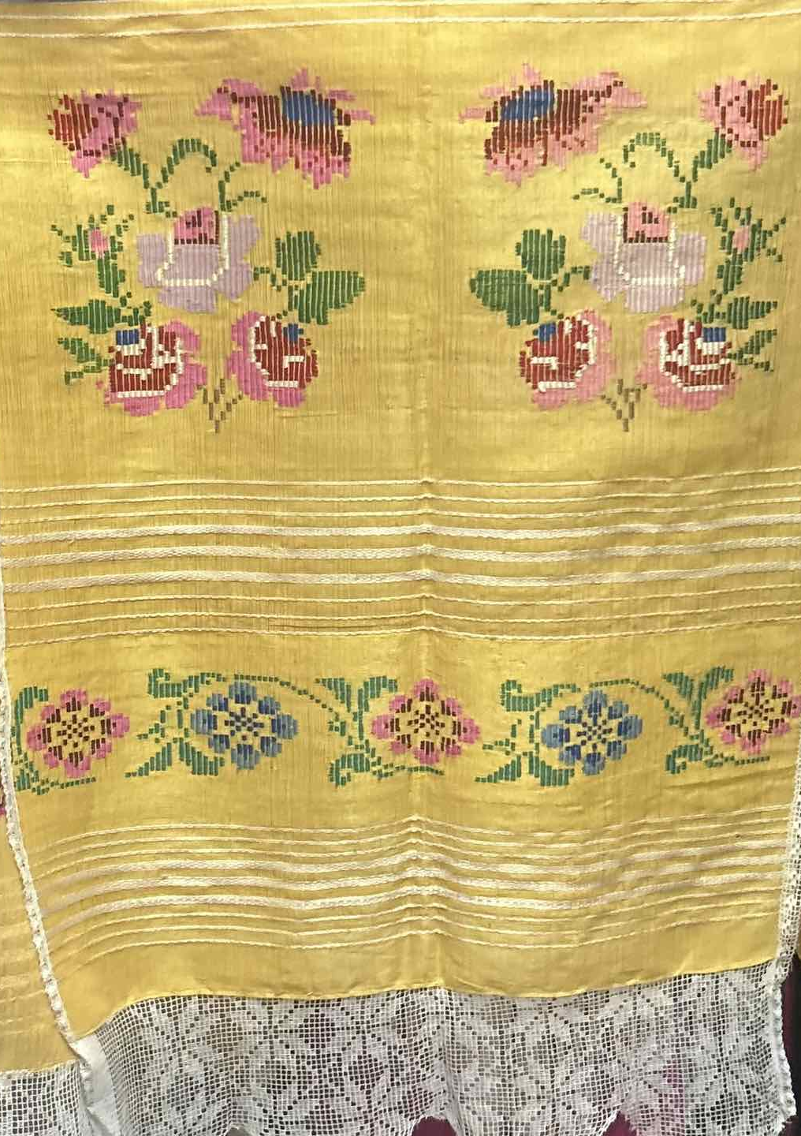
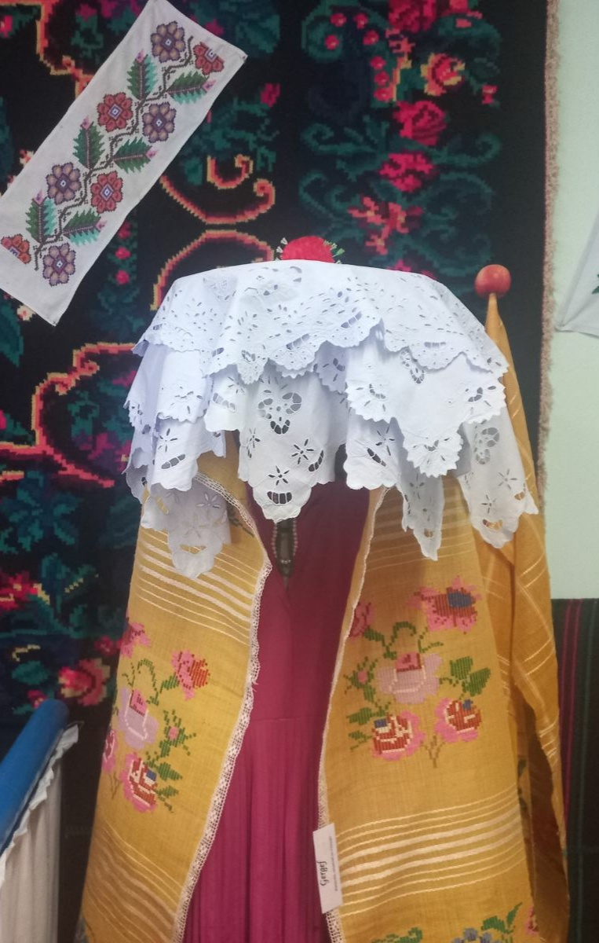
У другій половині минулого століття, саме з шовку ткали рушники-обереги (бюрюнджюк пешкірі) . У домашніх умовах доглядали гусениць шовкопряда, які з годом перетворювались на лялечку, щоб потім стати метеликом, вони випускали з себе тоненьку нитку й прикріплювали її до сухої гілочки і сплітали собі з цієї нитки гніздо — кокон.
Обробляли кокони кип’яченою водою, щоб легше від’єднувати нитки з коконів. Для отримання однорідного жовтого кольору шовк фарбували ще в процесі вимочування ниток в мильному розчині. Жовтий колір є символом добробуту, достатку та мудрості.

Slide 8
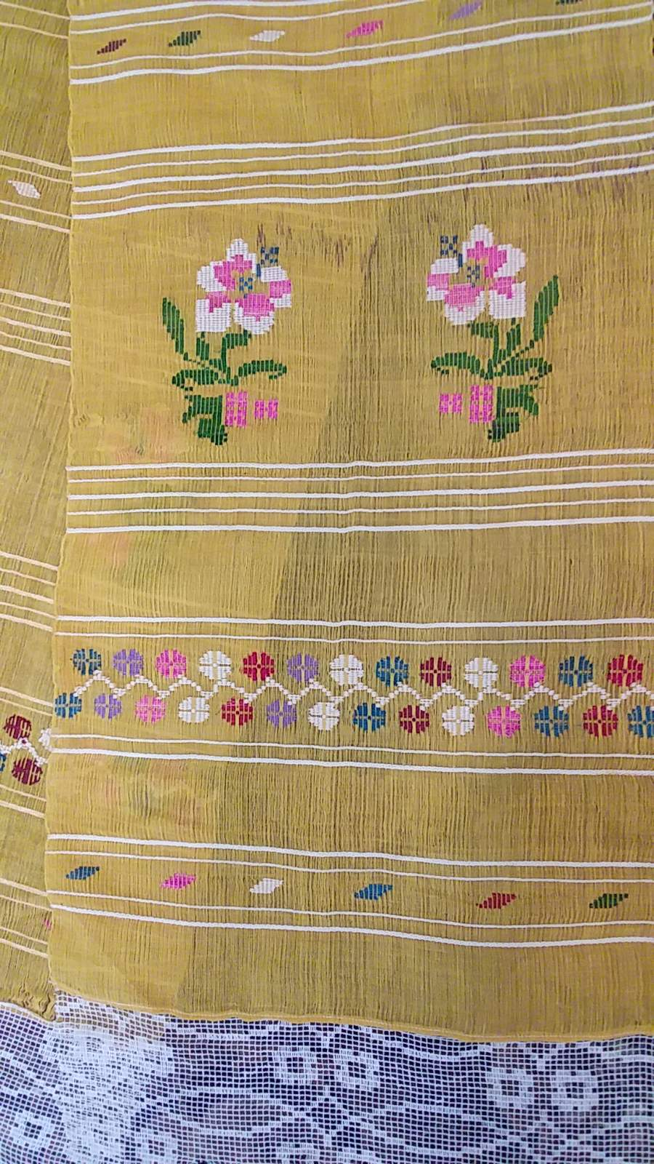
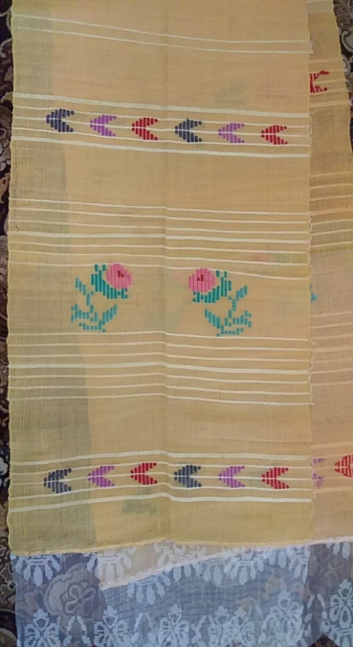
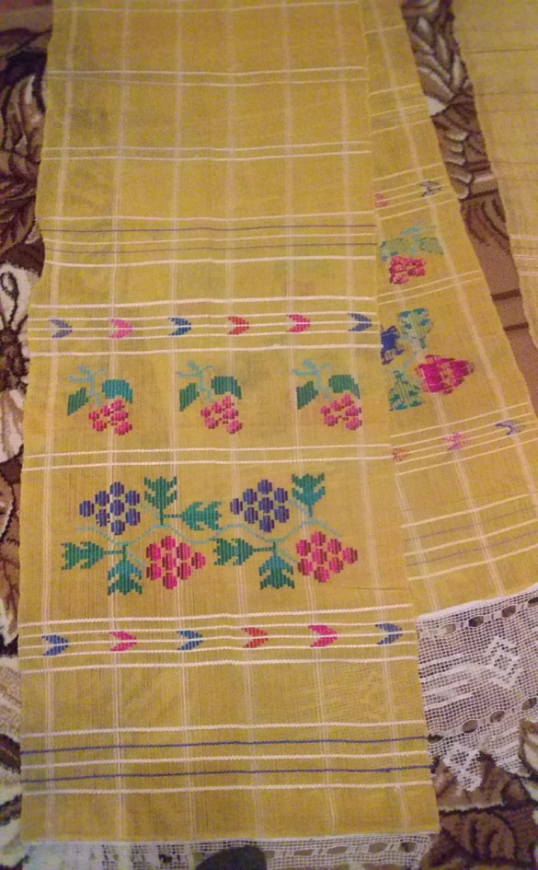
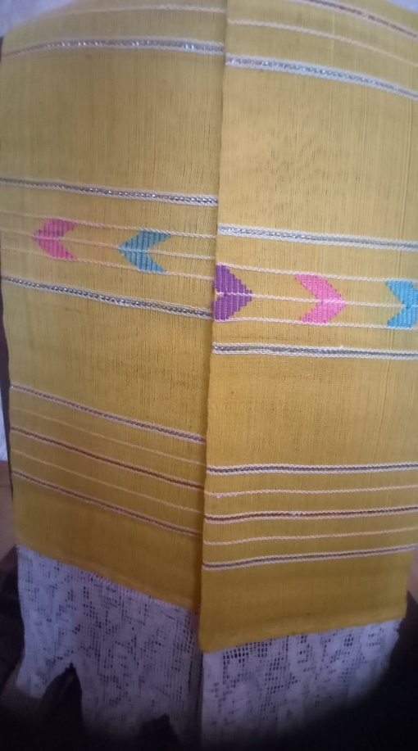
В одну групу можна виділити рушники, вишиті «хрестиком», різними видами гладі та іншими популярними техніками. Такі рушники найчастіше вишивались на крамному полотні різних гатунків, але іноді на більш давніх виробах використане домоткане лляне полотно. Вишиті «хрестиком» — це виконані технікою хрестикового шва, коли стібки накладаються навхрест і утворюють маленькі хрестики. Такий спосіб вишивання є одним із найпоширеніших у гагаузькій та болгарській вишивці.
Рушники з музейної кімнати Дмитрівської школи.

Slide 9
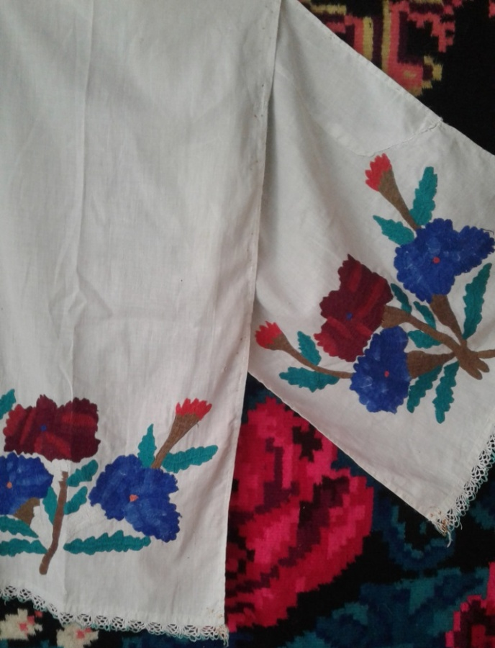
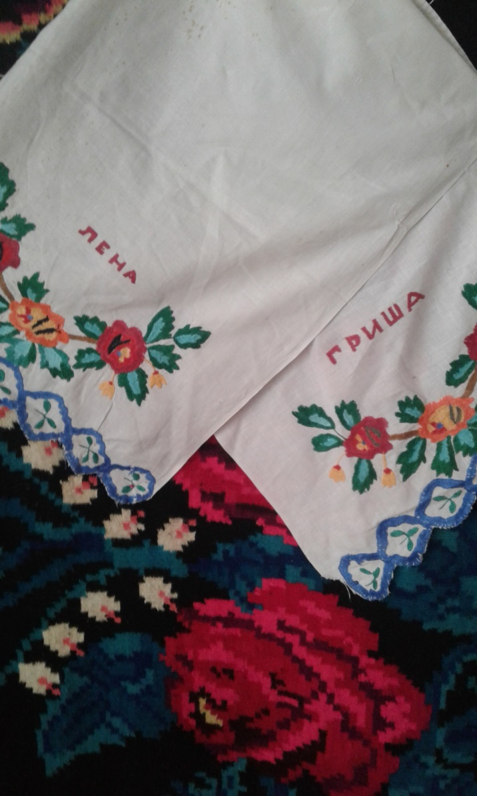
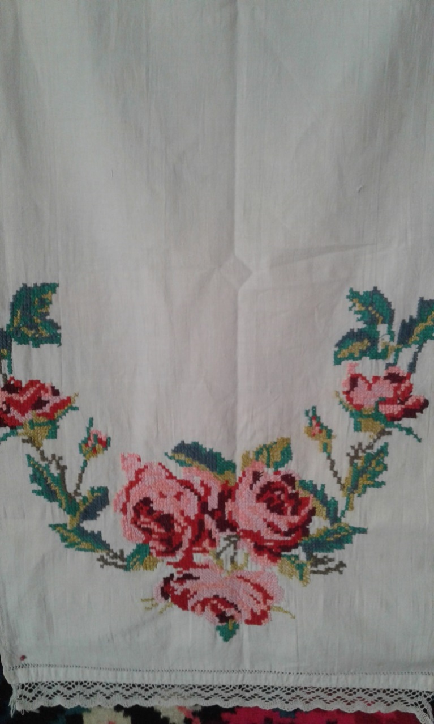
Квіти « качалочка» – це численна група поліхромних рушників з вишитими рослинними та квітковими композиціями виконані в техниці «Качалочкова гладь». «Качалочка» — це поширений народний орнаментальний мотив у вишивці гагаузів і болгар, який має вигляд стилізованої квітки або гілочки з округлими пелюстками.

Slide 10
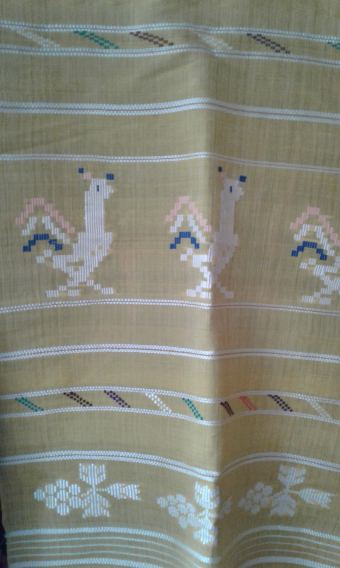
Орнітоморфні образи найчастіше зустрічаються на рушниках другої половини ХХ ст. Образи птахів здавна широко використовуються на весільних та родинних рушниках, птахи часто селяться між гілям «Дерева життя». У гагаузькій і болгарській традиції вони символізують щастя, добробут, захист родини та гармонію. Найчастіше в орнаментах зустрічаються півень, голуб, ластівка або стилізовані птахи. У гагаузів ці мотиви більш геометризовані, а у болгар — яскравіші й декоративніші.

Slide 11
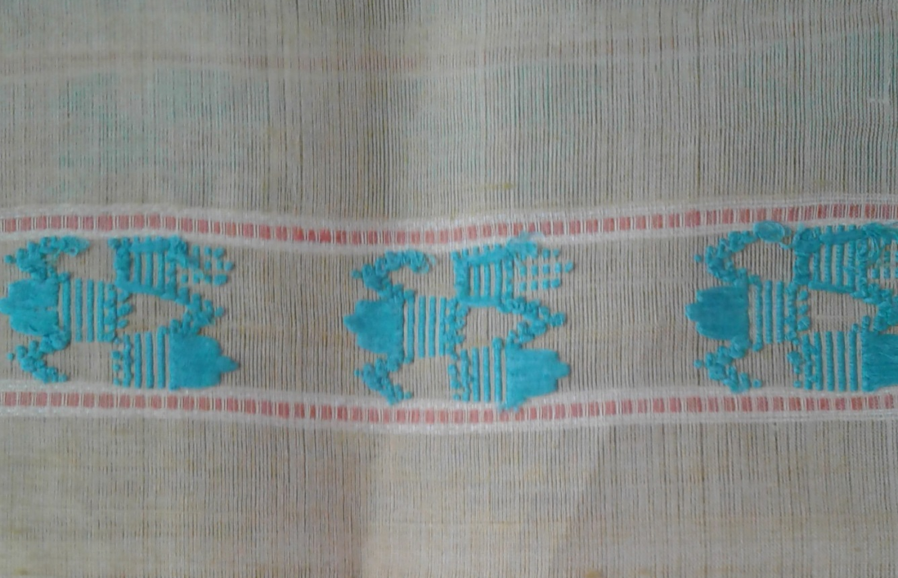
Зооморфні образи – тварини у «Чистому вигляді» на рушниках трапляються порівняно рідко. Зооморфні мотиви найчастіше компонуються з рослинними елементами. У гагаузькій та болгарській традиції вони символізують силу, захист, родючість і достаток. Найчастіше зустрічаються стилізовані коні, олені, барани або інші тварини. У гагаузькій вишивці такі мотиви переважно прості й геометричні.

Slide 12
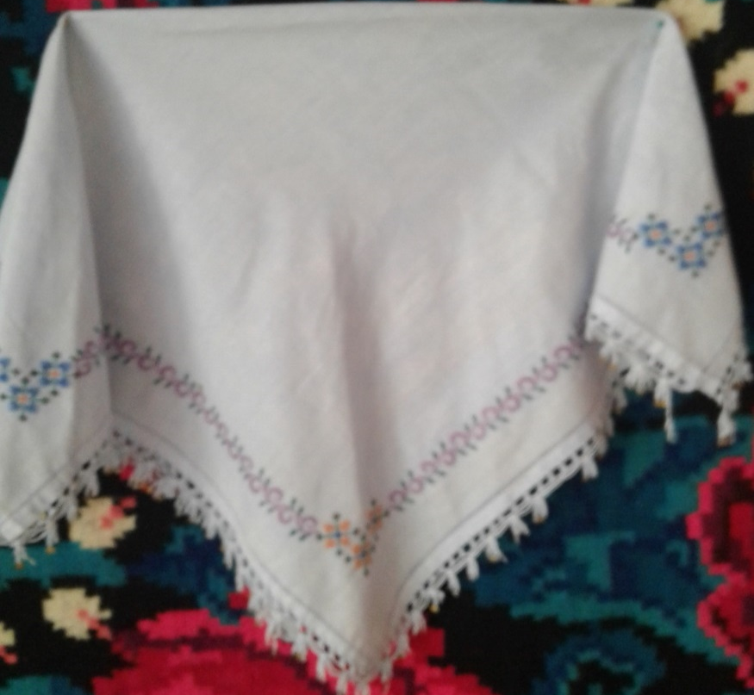
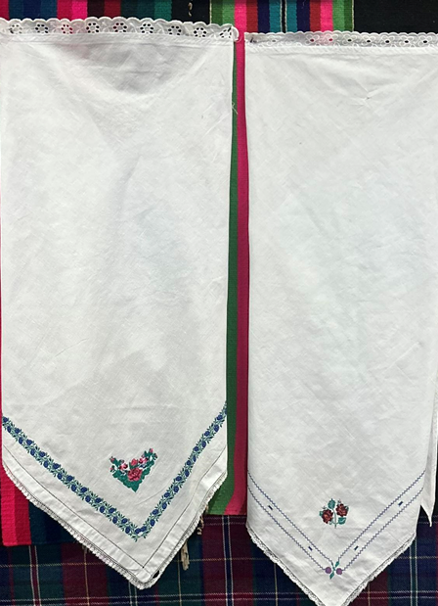
Орнамент на хустках був переважно геометричний. Часто вживана найпростіша композиція узору хустини — хвиляста лінія. Якщо кути хустини зашивали густим узором, то простір у середині лишали без прикраси або заповнювали дріб­ними квадратиками, ромбами, трикутниками. У гагаузів і болгар хусточка могла слугувати головним убором, прикрасою, подарунком або оберегом.

Slide 13
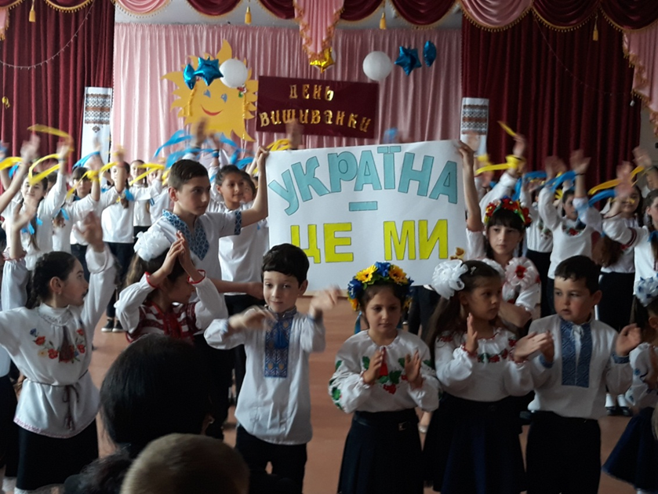
Всесвітній День вишиванки відзначається щороку у третій четвер травня. Ідея відзначати «День вишиванки» виникла у 2006 році. День вишиванки — свято, сповнене українським духом і колоритом.
Традиційно у нашій школі, як і по всій Україні, відзначають День вишиванки, свято, присвячене українській національній культурі і традиціям. В цей день дрес - кодом дня є вишиванка, і вся школа майорить різнобарвними візерунками національної вишивки.

Slide 14
Висновки:
Гагаузька вишивка має давнє походження і тісно пов’язана з побутом та традиціями народу, виконуючи не лише декоративну, а й оберегову функцію. Вона використовується переважно у вишивці одягу та рушників, подібно до болгарської традиції, де також важливе місце займають ритуальні та побутові вироби. У гагаузькій і болгарській вишивці часто зустрічаються спільні геометричні орнаменти та символічні мотиви, що відображають уявлення про захист, добробут і родину. Водночас гагаузька вишивка більш стримана в кольорах, тоді як у болгарській частіше використовуються яскравіші та різноманітніші поєднання. Обидві традиції мають схожі техніки ручного виконання та композиційні принципи, але зберігають свої національні особливості. Таким чином, гагаузька і болгарська вишивки є спорідненими, але самобутніми явищами народного мистецтва.
То ж нехай живе пам'ять про ці дивотвори, у яких закодована наша душа і пам'ять тисячоліть!

Slide 15
Список використаних джерел
1. Гасюк О.О.,Степан М.Г. Художнє вишивання: Альбом.- 4-е вид., стер. –К.:Вища школа. Головне видавництво, 1986.
2.Українська минувшина. Ілюстративний етнографічний довідник.– К.: Либідь, 1993.
3. Українська вишивка. Північно - західне Причорномор`я :/керівники проекту В.Г. Вітос, В.І.Устянський; - Одеса: ТЕС, 2018.
4. Радкевич В.О., Пащенко Г.М. Технологія вишивки: Підручник / За ред..Н.Г.Ничкало.-К.: Виша школа., 1997.
https://odessa-life.od.ua/uk/article-uk/mistectvo-vishivanok-tradicijni-vizerunki-troh-narodiv-budzhaka
Респонденти:
Маленкова Мірія Іванівна, 1954 р.н.
Калак Мірія Дмитрівна, 1958 р.н.
Чолак Ольга Миколаївна, 1955 р.н.
Кюркчю Феодора Дмитрівна, 1950 р.н.
Радулова Марія Георгіївна, 1956 р.н.

